Slide 1
OBST

Slide 2
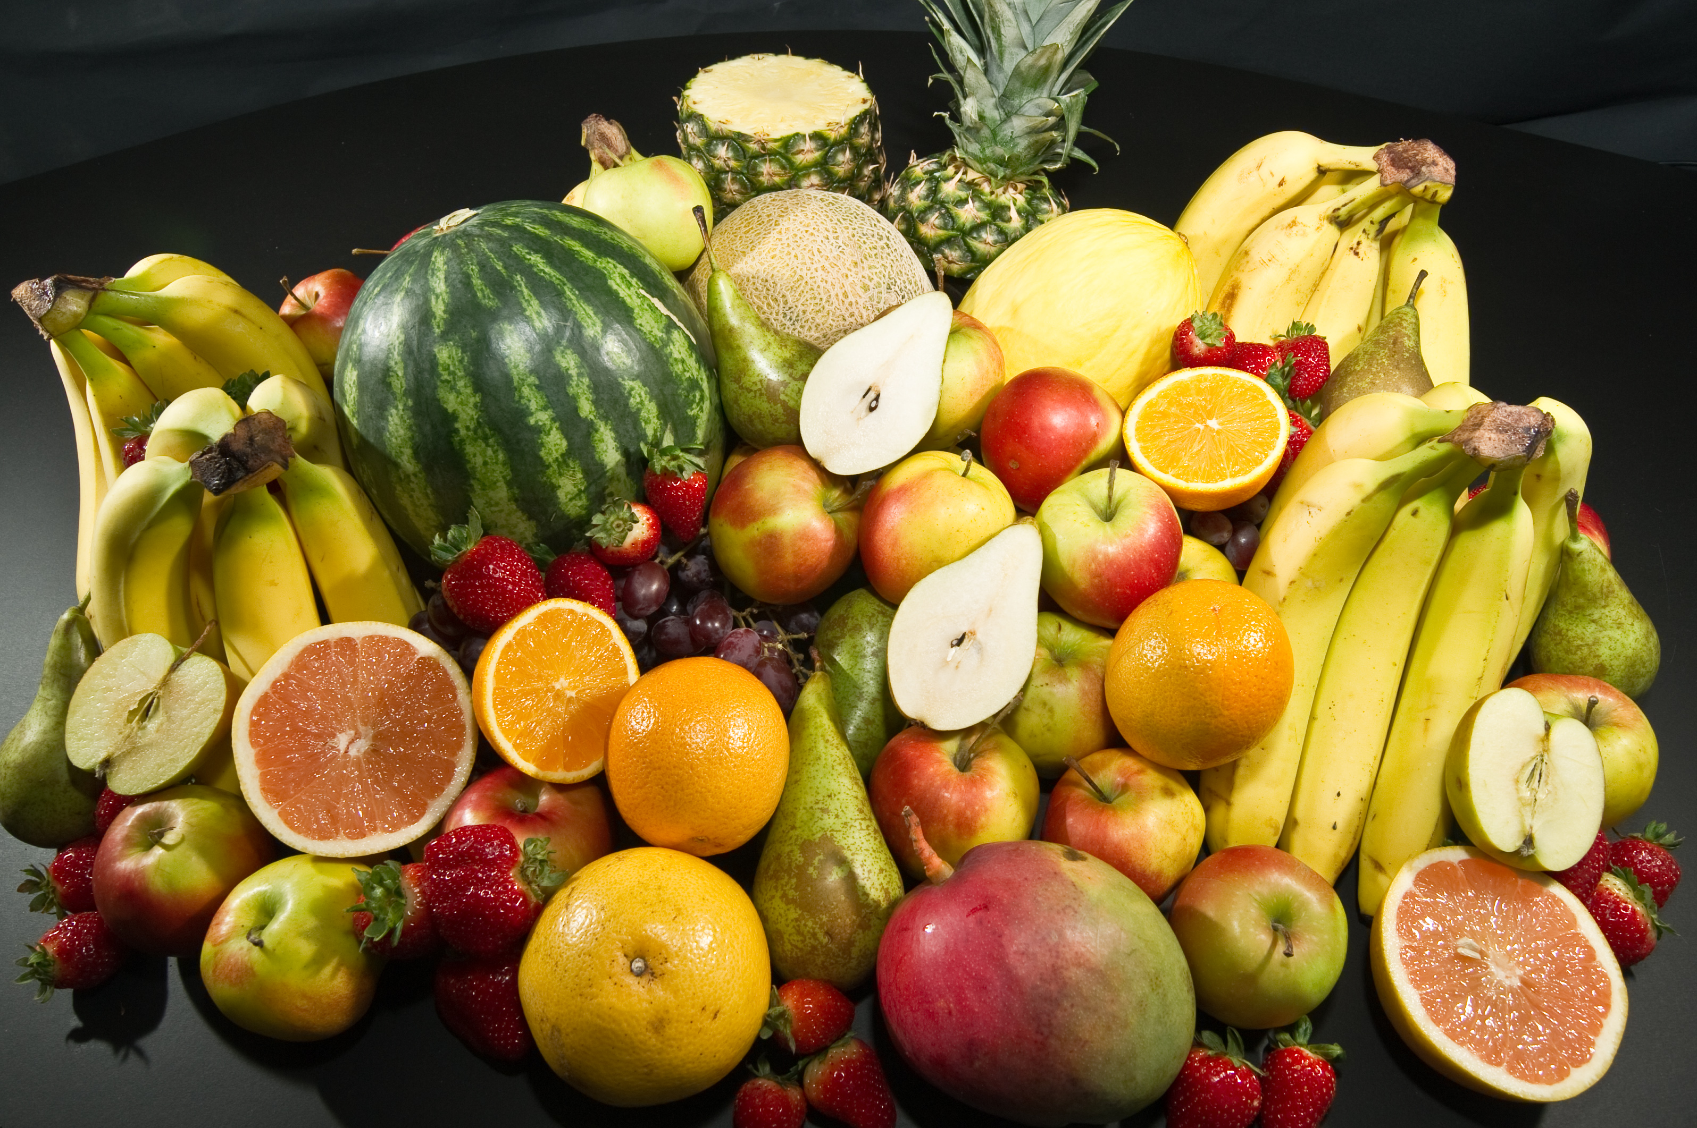
NE, Ne bomo delali sadne solate …

Slide 3
OID
Optimalno iskalno drevo
Tako, kjer bo povprečni čas iskanja najmanjši
Čas iskanja posameznega elementa: sorazmeren s številom potrebnih primerjav
Število potrebnih primerjav: 1 + dolžina poti od korena do vozlišča

Slide 4
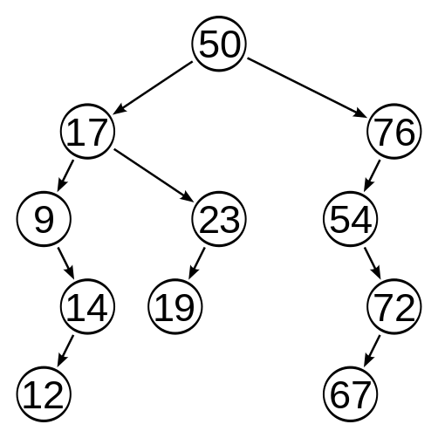

$$\frac{1}{število vozlišč}\sum{iskanje i−tega vozlišča}$$
50: 1
17, 76: 2
9, 23, 54: 3
14, 19, 72: 4
12, 67: 5
1 + 2 * 2 + 3 * 3 + 3 * 4 + 2 * 5 = 36
Povprečni čas: 36 / 11 = 3.28

Slide 5
KOLIKO JE RAZLIČNIH IDD S tremi RAZLIČNIMI PODATKI

Slide 6
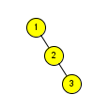
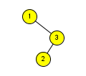

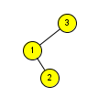
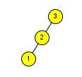
ŠTEVILO IDD
1, 2, 3
1, 3, 2
2, 1, 3
2, 3, 1
3, 1, 2
3, 2, 1

Slide 7
ŠTEVILO IDD V SPLOŠNEM
Izpeljava formule
Catalanovo število, A000108, wikipedia
TOREJ JE IZBIRE VELIKO –
Katera bo "naj"?

Slide 8
$$\frac{1}{število vozlišč}\sum{iskanje i−tega vozlišča}$$
50: 1
17, 76: 2
9, 23, 54: 3
14, 19, 72: 4
12, 67: 5
1 + 2 * 2 + 3 * 3 + 3 * 4 + 2 * 5 = 36
Povprečni čas: 36 / 11 = 3.28

Slide 9
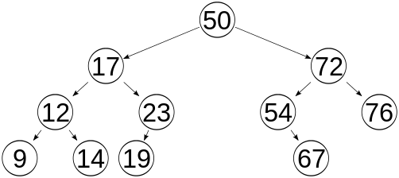
$$\frac{1}{število vozlišč}\sum{iskanje i−tega vozlišča}$$
50: 1
17, 72: 2
12, 23, 54, 76: 4
9, 14, 19, 67: 5
1 + 2 * 2 + 4 * 3 + 4 * 4 = 33
Povprečni čas: 33 / 11 = 3

Slide 10
$$\frac{1}{število vozlišč}\sum{iskanje i−tega vozlišča}$$
IZROJENO DREVO
1 + 2 + 3 + 4 + … + 11 = 66
Povprečni čas: 66 / 11 = 6

Slide 11

11 vozlišč
$\text{3 }≤\text{p}\text{ovpre}\text{č}\text{ni}\text{ č}\text{as} \text{iskanja}≤6$

Slide 12
IDD s slovenskimi besedami
abecedírati
àbiótski
abolicionístični
Aboníranec
aborígin
ábrahamovec
Abstinénčni
ádidaska

Slide 13
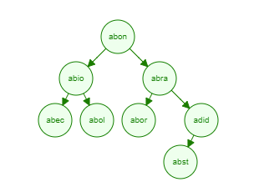
BO "PRAVO" TOLE?

Slide 14
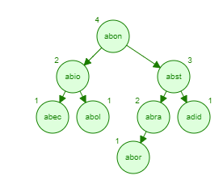
ALI TOLE?

Slide 15
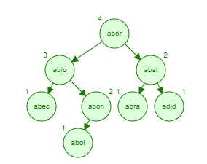
ALI TOLE?

Slide 16
aborígin : ádidaska
PREVAJAMO TWITTER

Slide 17
RAZLIČNA POGOSTOST ISKANJA

Slide 18

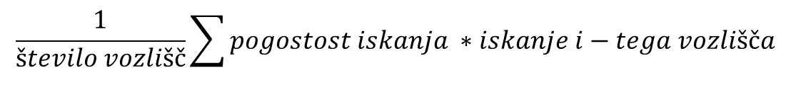
KATERO IDD IMA NAJMANJŠI POVPREČNI ČAS ISKANJA
POGOSTOSTI (v %):
10, 20, 70
33, 33, 33
10 10 80
100 0 0
$$\frac{1}{število vozlišč}\sum{pogostost iskanja ∗iskanje i−tega vozlišča}$$
$$\sum{pogostost iskanja ∗iskanje i−tega vozlišča}$$

Slide 19

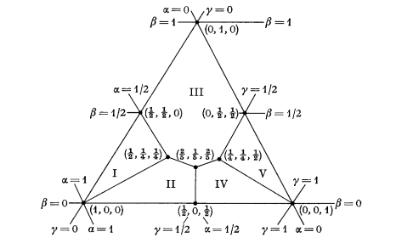
Knuth, Optimum Binary Search Trees, Acta Informatica 1, 14-25 (1971)

Slide 20
Kaj pa za 10, 100, 1000 podatkov?

Slide 21
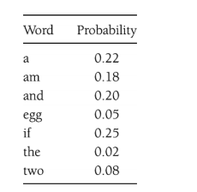
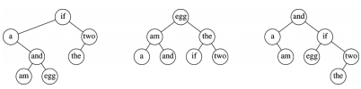

Slide 22
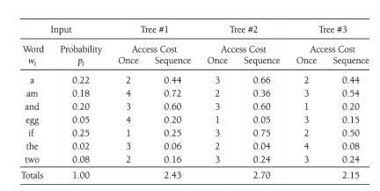

Slide 23
Ideje za naj algoritem
Najbolj pogosto iskana beseda v koren?
Kakšen bo algoritem?
Bo to dober algoritem?
Protiprimer "naivnega" algoritma

Slide 24
Dinamično programiranje, izpeljava formule

Slide 25




Slide 26
Kaj ŠE …
Kako sprogramirati?
Ali gre hitreje – iterativni postopek
Narišimo drevo – kaj je potrebno naračunati
Tabelarična oblika

Slide 27
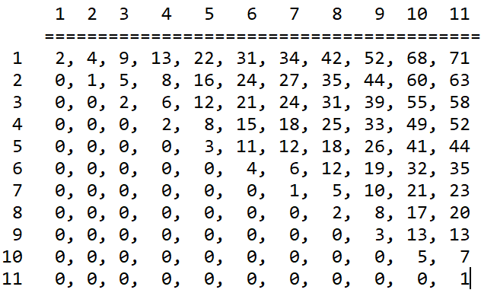
podatki = ['aaa', 'ab', 'bla', 'ble', 'blo', 'niè', 'nos', 'tra', 'tre', 'up', 'ups']
p = [2, 1, 2, 2, 3, 4, 1, 2, 3, 5, 1 ]

Slide 28
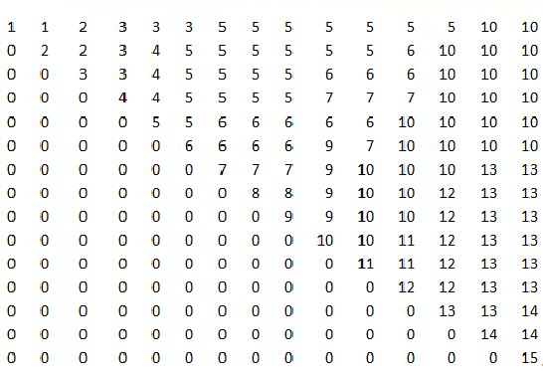
Rekonstrukcija drevesa
Potrebujemo korene
Posebej matrika

Slide 29
Rekonstrukcija drevesa
Potrebujemo korene
Posebej matrika
Kaj se vse da razbrati?
  "Drugačna" drevesa

Slide 30
Primeri

Slide 31
podatki = ['aaa', 'ab', 'bla', 'ble', 'blo', 'niè', 'nos', 'tra', 'tre', 'up', 'ups']
p = [2, 1, 2, 2, 3, 4, 1, 2, 3, 5, 1 ]

Slide 32
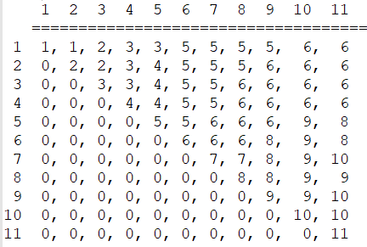
podatki = ['aaa', 'ab', 'bla', 'ble', 'blo', 'niè', 'nos', 'tra', 'tre', 'up', 'ups']
p = [2, 1, 2, 2, 3, 4, 1, 2, 3, 5, 1 ]

Slide 33
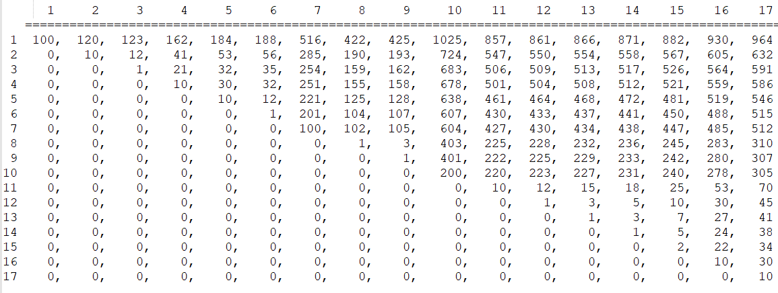
podatki = list(range(10, 180, 10))
p = [100, 10, 1, 10, 10, 1, 100, 1, 1, 200, 10, 1, 1, 1, 2, 10, 10]

Slide 34
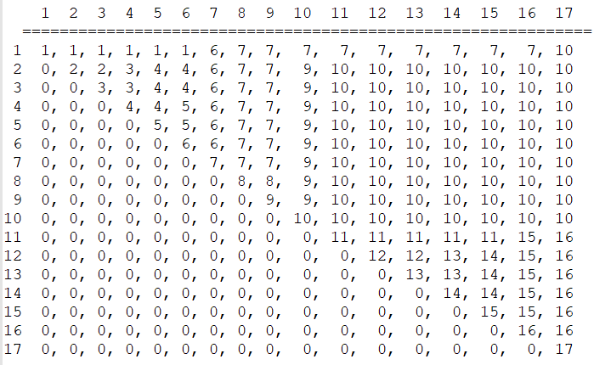

Slide 35
podatki = list(range(10, 180, 10))
p = [100, 10, 1, 10, 10, 1, 100, 1, 1, 200, 10, 1, 1, 1, 2, 10, 10]

Slide 36
Kaj ŠE …
Nismo upoštevali "neiskanja"
Razširjeno drevo
  Kaj so "zunanja vozlišča"
Primer
  http://www2.nauk.si/materials/291/out-596347/index.html#state=44

Slide 37
Kaj ŠE …
Kaj, če je potrebno OID naknadno "popraviti" (vstaviti / brisati / frekvenca se spremeni)

Slide 38
KAJ ŠE …
Optimizacija algoritma za sestavljanje OID
Skoraj optimalna iskalna drevesa
  K. Mehlhorn, nearly Optimal Binary Search Trees
  https://people.mpi-inf.mpg.de/~mehlhorn/ftp/mehlhorn3.pdf
Stroški sestavljanja

Slide 39
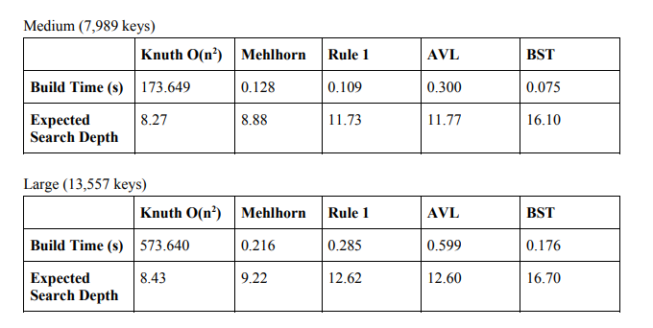
Stroški sestavljanja

Slide 40
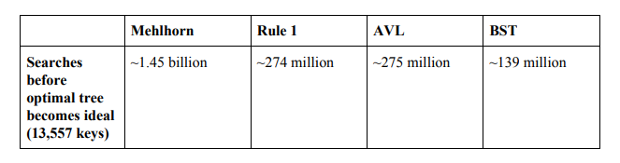
Se splača sestaviti OID
(Optimiran Knuthov algoritem)?

